Slide 1
PHÂN TÍCH VÀ THIẾT KẾ HỆ THỐNG THÔNG TIN

Slide 2
Giới thiệu chung về học phần
Nội dung học phần:
Chương 1 Các kiểu hệ thống thông tin
Chương 2. Các khái niệm cơ bản về đối tượng và các biểu đồ UML
Chương 3 Các phương pháp luận phát triển phần mềm
Chương 4 Thu thập yêu cầu
Chương 5 Phân tích yêu cầu
Chương 6 Thiết kế kiến trúc hệ thống
Chương 7 Lựa chọn công nghệ
Chương 8 Thiết kế các hệ thống con

Slide 3
Giới thiệu về quy trình phát triển phần mềm
Định nghĩa về Quy trình phát triển phần mềm (PTPM)
Một số quy trình phát triển phần mềm thông dụng
Quy trình RUP

Slide 4
Định nghĩa quy trình PTPM
Quy trình PTPM (Software development process)
Một tập có cấu trúc (có trật tự) các hoạt động cần thiết để phát triển một hệ thống phần mềm
Có nhiều quy trình PTPM
Không tồn tại một quy trình PTPM lý tưởng duy nhất phù hợp cho
mọi bài toán, yêu cầu thực tế

Slide 5
Mô hình trên lý thuyết
Trên lý thuyết thì:
Các pha được tiến hành tuần tự
Bắt đầu phát triển khai hoàn toàn từ không có gì

Slide 6
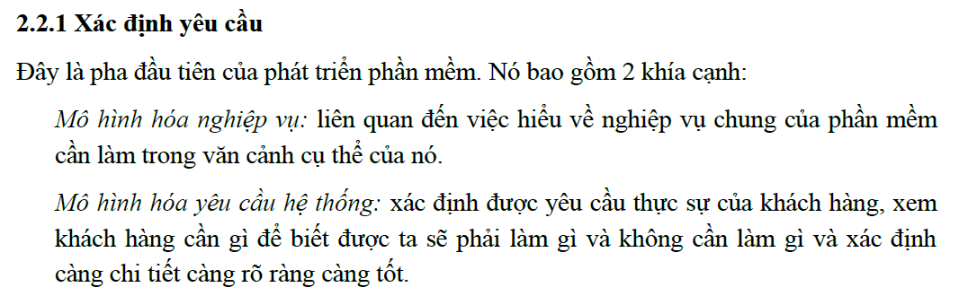
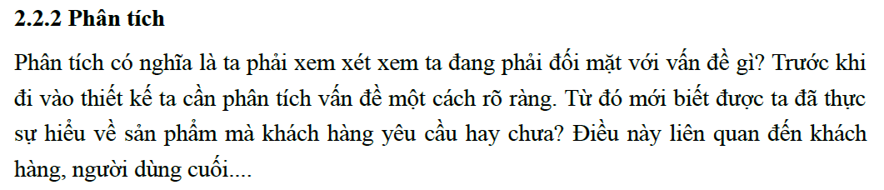
Mô hình trên lý thuyết

Slide 7
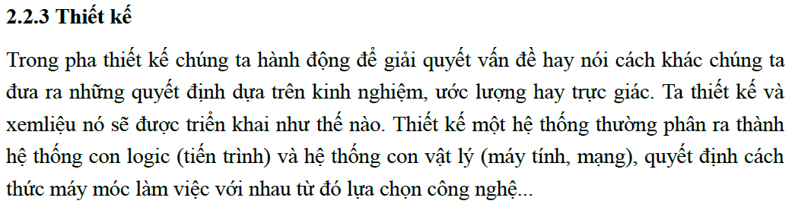
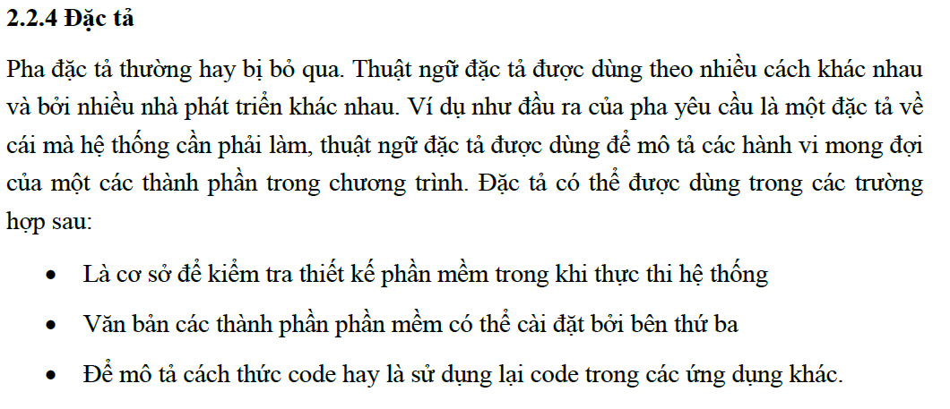
Mô hình trên lý thuyết

Slide 8
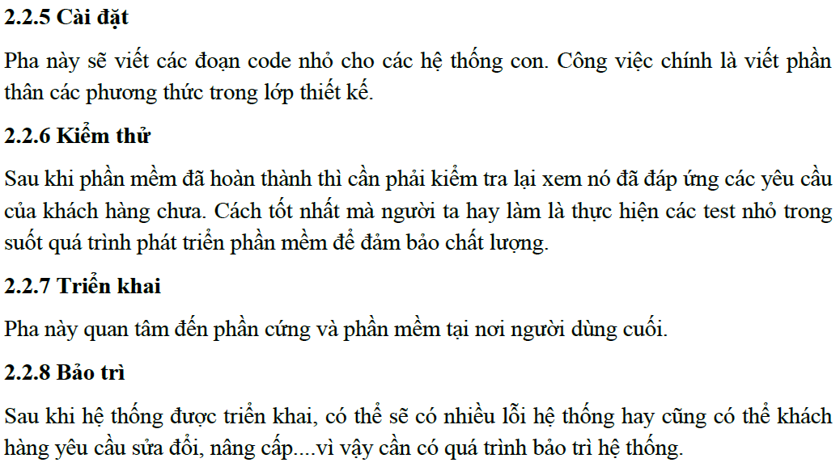
Mô hình trên lý thuyết

Slide 9
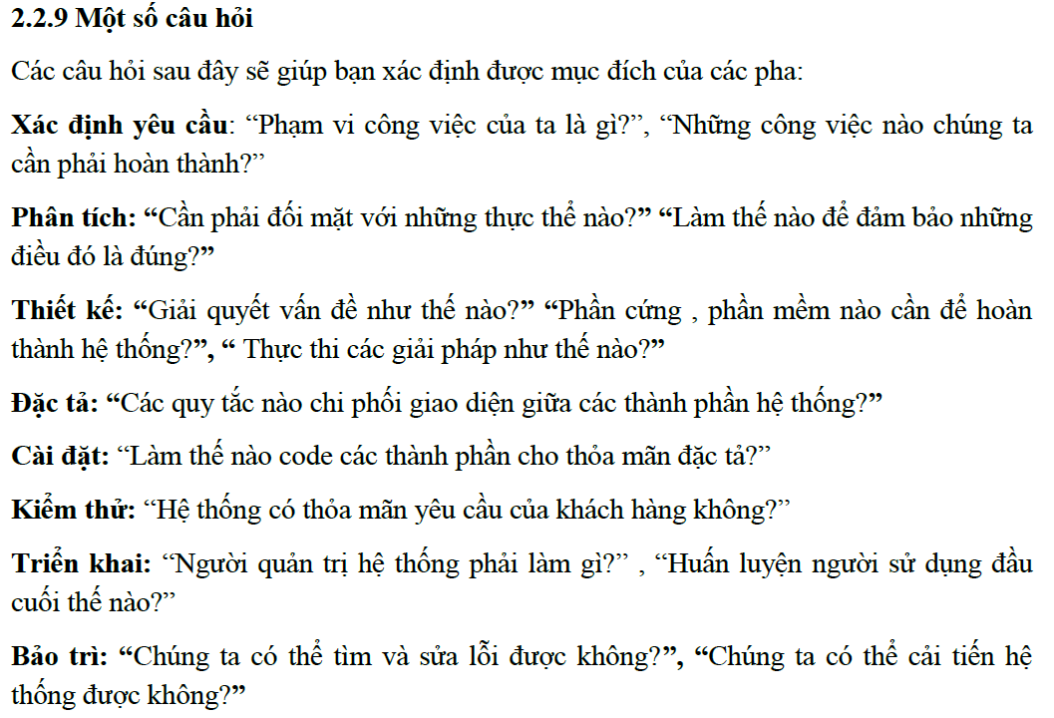
Mô hình trên lý thuyết

Slide 10
Thực tế thì…..
Lỗi có thể xảy ra mọi lúc mọi nơi trong quá trình phát triển phần mềm
Khách hàng thay đổi hoặc không nắm rõ yêu cầu:
+ Thay đổi ngay trong quá trình phát triển
+ Công ty đang phát triển thì việc thay đổi là thường xuyên
+ Chưa mường tượng rõ yêu cầu
-> Phải trải qua nhiều bước, nhiều công đoạn trong quá trình phát triển phần mềm.
-> Bản chất là việc lặp lại các bước nhiều lần, lần sau tốt hơn lần trước

Slide 11
Thực tế thì…..
Luật Miler:
https://idesign.vn/graphic-design/dinh-luat-miller-trong-thiet-ke-ux-ban-can-biet-53496.html
-> Xử lý vấn đề lớn bằng cách:
Tập trung các vấn đề quan trọng trước
Các việc ít quan trọng xử lý sau
Làm mịn dần qua từng bước

Slide 12
Câu hỏi
Một vài mô hình???
Việc chọn lựa mô hình phát triển phần mềm dựa trên những yếu tố nào???

Slide 13
Các yếu tố để lựa chọn Quy trình PTPM
Kiểu của hệ thống phần mềm cần được xây dựng
Xây dựng mới từ đầu >< Nâng cấp, chỉnh sửa hệ thống có sẵn
Kiểu thông thường, phổ biến >< Kiểu tùy biến, đặc thù
Các yêu cầu phần mềm xác định >< Các yêu cầu phần mềm thay
đổi (nhanh chóng)
Hệ thống trọng yếu (critical) >< Hệ thống nghiệp vụ, kinh doanh
Quy mô của dự án PTPM, Quy mô (nguồn lực) của
nhóm PTPM, Thời gian thực hiện dự án PTPM
Các đặc điểm của nhóm PTPM
Kinh nghiệm, Động cơ (+ sự khuyến khích), Thái độ làm việc (nỗ
lực)
Kinh phí thực hiện dự án PTPM

Slide 14
Các hoạt động cơ bản của Quy trình PTPM
Phân tích tính khả thi (Feasibility study)
Phân tích và đặc tả yêu cầu (Requirements analysis)
Thiết kế (Design)
Thực hiện, cài đặt (Implementation)
Kiểm thử (Testing)
Triển khai (Deployment)
Bảo trì (Maintenance)

Slide 15
Một số quy trình PTPM thông dụng
Mô hình thác nước (Waterfall model)
Mô hình nguyên mẫu (Prototyping model)
Mô hình xoắn ốc (Spiral model)
Mô hình nhanh lẹ (Agile model)
Mô hình hợp nhất (Unified model)

Slide 16
Mô hình thác nước (Waterfall model)
Phân tích
tính khả thi
Phân tích và đặc tả yêu cầu
Thiết kế
Thực hiện (lập
trình) và Kiểm thử
Triển khai và Bảo trì

Slide 17
Mô hình thác nước (Waterfall model)
Được giới thiệu bởi Winston Royce vào năm 1970, và hiện tại vẫn là mô hình được sử dụng phổ biến nhất trong các dự án PTPM
Việc PTPM dựa trên một tập hợp các giai đoạn (phases) có thứ tự liên tiếp
Trật tự (thứ tự ) của các giai đoạn là xác định, và các kết quả của một giai đoạn trước sẽ được sử dụng làm đầu vào (input) cho các giai đoạn sau
Một khi tiến trình PTPM kết thúc và hệ thống phần mềm được bàn giao (signed off) cho khách hàng, thì hệ thống phần mềm sẽ không thể được thay đổi, điều chỉnh
Tiến trình PTPM chỉ có thể được mở lại (để đáp ứng các điều chỉnh, thay đổi)
thông qua một quy trình thực hiện thay đổi chính thức (a formal change process)
Đặc điểm quan trọng nhất của Quy trình thác nước: các giai đoạn (phases) không giao nhau, không lặp lại (trong một tiến trình PTPM)
Giai đoạn Thiết kế (Design) không thể bắt đầu cho đến khi giai đoạn Phân tích (Analysis) được hoàn thành, và Giai đoạn Kiểm thử (Testing) không thể bắt đầu cho đến khi giai đoạn Thực hiện, lập trình (Implemenntation) được hoàn thành

Slide 18
Câu hỏi
Ưu điểm?
Nhược điểm?
Khi nào nên dùng?

Slide 19
Mô hình thác nước (Waterfall model)
Các ưu điểm
Là quy trình PTPM đơn giản, dễ hiểu, và dễ sử dụng
Các tài liệu được hoàn thành sau mỗi giai đoạn
Các yêu cầu phần mềm được cung cấp sớm cho các người kiểm thử (the testers)
Cho phép người quản lý dự án (Project Manager – PM) lập kế hoạch và kiểm soát thực hiện một cách chặt chẽ
Quy trình này cũng rất nổi tiếng và được biết bởi cả những người không chuyên về PTPM, giúp nó dễ dàng được dùng để trao đổi
Các nhược điểm
Chỉ phù hợp đối với các bài toán thực tế khi mà các yêu cầu phần mềm được xác định rõ ràng, đầy đủ và cố định từ đầu (trước giai đoạn Thiết kế)
Không phù hợp đối với các dự án kéo dài và tiếp diễn lâu
Có thể có nhiều nguy cơ (risk) và không chắc chắn (uncertainty)
❖ Khó (không thể) sớm có các kết quả (phiên bản) ban đầu của phần mềm

Slide 20
Mô hình thác nước (Waterfall model)
Khi nào nên sử dụng mô hình thác nước?
Khi các yêu cầu phần mềm được xác định rõ ràng, đầy đủ và cố định
Định nghĩa về sản phẩm (hệ thống phần mềm) không thay đổi
Các công nghệ liên quan cần thiết được nắm vững
Các nguồn lực và kinh nghiệm của nhóm PTPM đủ đáp ứng
Thời gian thực hiện dự án ngắn (không kéo dài)

Slide 21
Mô hình nguyên mẫu (Prototyping model)
Thiết kế nhanh
Xây dựng nguyên mẫu
Phân tích yêu cầu
Đánh giá nguyên mẫu
Thiết kế

Slide 22
Mô hình nguyên mẫu (Prototyping model)
Thay vì cố định các yêu cầu trước khi tiến hành thiết kế hoặc thực hiện (lập trình), một (hoặc một số các) nguyên mẫu (prototype) được xây dựng để hiểu chính xác các yêu cầu phần mềm
Mỗi nguyên mẫu (prototype) được xây dựng dựa trên các yêu cầu
phần mềm hiện thời (thu được từ đánh giá các nguyên mẫu trước)
Nhờ việc sử dụng thử nguyên mẫu, khách hàng có thể có được “cảm nhận thực tế” về hệ thống phần mềm, bởi vì các tương tác với nguyên mẫu cho phép khách hàng hiểu rõ hơn, chính xác hơn về các yêu cầu của hệ thống phần mềm mong muốn
Sử dụng nguyên mẫu là hợp lý đối với việc phát triển các hệ thống phần mềm lớn và phức tạp (khi không có quy trình thu thập yêu cầu hoặc hệ thống sẵn có nào giúp xác định các yêu cầu phần mềm)
Một nguyên mẫu thường không phải là một hệ thống phần mềm hoàn chỉnh/hoàn thiện, và rất nhiều các chi tiết không được xây dựng trong nguyên mẫu

Slide 23
Câu hỏi
Ưu điểm?
Nhược điểm?
Khi nào nên dùng?

Slide 24
Mô hình nguyên mẫu (Prototyping model)
Các ưu điểm
Người sử dụng được tham gia tích cực vào trong quá trình PTPM
Sử dụng nguyên mẫu là một mô hình hoạt động của hệ thống, những người sử dụng hiểu rõ hơn về hệ thống đang được xây dựng
Các lỗi, vấn đề có thể được phát hiện từ (rất) sớm
Sớm có được các phản hồi đánh giá từ người sử dụng, giúp có được các giải
pháp PTPM tốt hơn
Các chức năng còn thiếu có thể được phát hiện sớm
Các chức năng không rõ ràng hoặc khó thao tác có thể được phát hiện
Các nhược điểm
Người sử dụng có thể nghĩ rằng việc phát triển phần mềm là dễ dàng, và vì vậy trở nên không nhất quán trong việc diễn đạt các yêu cầu
Không có việc lập kế hoạch ngay từ đầu, có thể dẫn đến các vấn đề về quản lý dự án: không xác định được thời hạn hoàn thành, ngân sách và các kết quả bàn giao
Mô hình này thường dẫn đến kéo dài quá trình PTPM
Các người phát triển có xu hướng bàn giao một nguyên mẫu hoạt động cơ bản,
thay vì bàn giao một sản phẩm hoàn thiện thực sự

Slide 25
Mô hình nguyên mẫu (Prototyping model)
Khi nào nên dùng mô hình nguyên mẫu?
Khi các yêu cầu phần mềm không thể được xác định tại thời điểm bắt đầu dự án
Khi những người sử dụng (vì các lý do khác nhau) không
thể diễn đạt các yêu cầu của họ một cách rõ ràng
Mô hình PTPM này rất phù hợp để phát triển “cảm nhận” (look and feel) hoặc giao diện sử dụng của hệ thống, bởi vì các đặc điểm này rất khó để miêu tả bằng tài liệu, mà thường thu được thông qua việc dùng thử nghiệm
Khi khách hàng yêu cầu chứng minh tính khả thi
Khi cần có các demos cho các cấp quản lý ở mức cao
Khi các vấn đề về công nghệ cần được thử nghiệm, kiểm tra

Slide 26
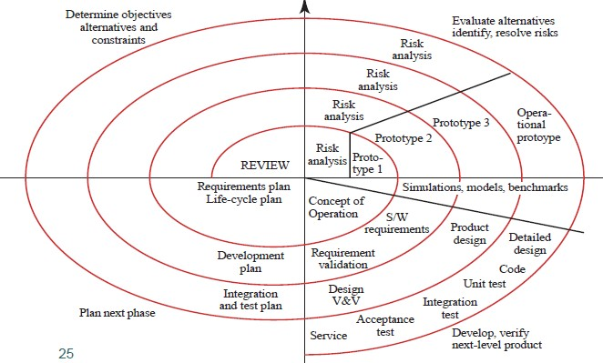
Mô hình xoắn ốc (Spiral model)

Slide 27
Mô hình xoắn ốc (Spiral model)
Được đề xuất bởi Barry Boehm
Là một mô hình phát triển tiến hóa, dựa trên sự kết hợp lai ghép của đặc điểm phát triển lặp (iterative) của Mô hình nguyên mẫu (Prototyping model) và phát triển theo các bước tuần tự (sequential) của Mô hình thác nước (Waterfall model)
Có chú trọng vào việc phân tích nguy cơ (risk analysis)
Trong mô hình xoắn ốc, hệ thống phần mềm được phát triển qua một chuỗi các phiên bản tăng cường (incremental releases)
Trong các bước phát triển lặp ban đầu, thì các phiên bản của hệ thống phần mềm có thể chỉ là các mô hình được phác thảo trên giấy hoặc là các nguyên mẫu (prototypes)
Trong các bước phát triển lặp về sau, thì các phiên bản ngày càng hoàn thiện của hệ thống phần mềm sẽ được tạo ra

Slide 28
Câu hỏi
Ưu điểm?
Nhược điểm?
Khi nào nên dùng?

Slide 29
Mô hình xoắn ốc (Spiral model)
Các ưu điểm
Chú trọng vào phân tích rủi ro (risk analysis), nhờ đó giúp giảm thiểu rủi ro trong dự án PTPM
Phù hợp đối với các dự án lớn và quan trọng đặc biệt
Các chức năng mới có thể được bổ sung vào sau
Các phiên bản đầu của hệ thống phần mềm được tạo ra sớm
Các nhược điểm
Chi phí cao (thời gian, nguồn lực, tiền bạc) để áp dụng
Việc phân tích rủi ro (risk analysis) đòi hỏi kỹ năng và kinh nghiệm cao
Thành công của dự án phụ thuộc rất nhiều vào giai đoạn phân
tích rủi ro (risk analysis)
Không phù hợp cho các dự án nhỏ

Slide 30
Mô hình xoắn ốc (Spiral model)
Khi nào nên dùng mô hình xoắn ốc?
Khi việc đánh giá (phân tích) các chi phí và các rủi ro là quan trọng
Đối với các dự án có độ rủi ro trung bình đến cao
Các người sử dụng không chắc chắn về các nhu cầu của họ
Các yêu cầu phần mềm phức tạp và lớn
Cần phát triển một dòng sản phẩm mới (New product line)
Mong muốn có các thay đổi quan trọng (cần nghiên cứu và khảo sát cẩn thận)

Slide 31
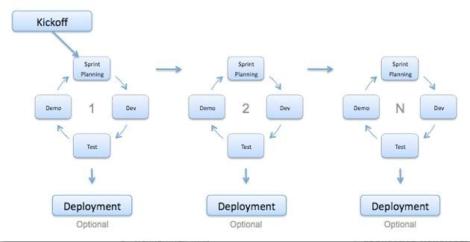
Mô hình nhanh lẹ (Agile model)

Slide 32
Mô hình nhanh lẹ (Agile model)
Là một kiểu mô hình tăng cường (incremental) và lặp lại (iterative)
Hệ thống phần mềm được phát triển thông qua các vòng phát triển nhanh, tăng cường (incremental and rapid cycles)
Giúp tạo ra các phiên bản tăng cường ở mức nhỏ, trong đó mỗi phiên bản tiếp theo được xây dựng dựa trên các tính năng của phiên bản liền trước đó
Mỗi phiên bản tăng cường được kiểm thử cẩn thận để đảm bảo
chất lượng phần mềm
Được sử dụng cho các dự án PTPM đòi hòi thời gian hoàn thành nhanh chóng
Lập trình nhanh (Extreme Programming – XP) là một trong những phương pháp phát triển phần mềm nổi tiếng thuộc nhóm mô hình nhanh lẹ

Slide 33
Câu hỏi
Ưu điểm?
Nhược điểm?
Khi nào nên dùng?

Slide 34
Mô hình nhanh lẹ (Agile model)
Các ưu điểm
Thỏa mãn khách hàng với các phiên bản phần mềm tăng cường mau lẹ
Nhấn mạnh đến sự tương tác giữa các tác nhân hơn là quá trình và các công cụ (Khách hàng, người phát triển, và các người kiểm thử liên tục tương tác trao đổi với nhau)
Trao đổi thường xuyên giữa nhóm phân tích nghiệp vụ và nhóm lập trình
Thích nghi (đáp ứng) nhanh với các yêu cầu thay đổi
Thậm chí cho phép các thay đổi yêu cầu phần mềm được bổ sung sau
Các nhược điểm
Đối với các hệ thống phần mềm lớn, mô hình này khó đánh giá được các chi phí (effort) cần thiết tại thời điểm bắt đầu tiến trình PTPM
Ít chú trọng đến các thiết kế và tài liệu cần thiết
Thường chỉ các người lập trình có kinh nghiệm (senior programmers) mới có khả năng đưa ra các quyết định cần thiết trong quá trình phát triển. (Không phù hợp cho các người lập trình ít kinh nghiệm, trừ khi phải làm việc kết hợp với các người có kinh nghiệm)

Slide 35
Mô hình nhanh lẹ (Agile model)
Khi nào nên dùng mô hình nhanh lẹ?
Khi các thay đổi cần được bổ sung và thực hiện. Các thay đổi mới có thể được thực hiện với chi phí thấp, nhờ việc thường xuyên tạo ra các phiên bản tăng cường
Để thực hiện một tính năng mới (a new feature), những người lập trình
chỉ cần tốn thời gian vài ngày, hoặc thậm chí là chỉ vài giờ để thực hiện
Không như mô hình thác nước, trong mô hình nhanh lẹ, thì việc lập kế hoạch tốn chi phí thấp hơn (nhiều). Mô hình nhanh lẹ giả sử rằng các nhu cầu của người dùng sẽ có thể (thường xuyên) thay đổi. Các thay đổi luôn luôn có thể được yêu cầu, và các tính năng luôn luôn có thể được bổ sung hoặc loại bỏ dựa trên các phản hồi. Điều này giúp đem lại cho khách hàng hệ thống phần mềm mà họ cần và muốn dùng
Cả người phát triển và người sử dụng hệ thống đều thấy họ được tự do về thời gian và các lựa chọn hơn là so với các mô hình tuân thủ chặt chẽ theo trình tự các bước (vd: mô hình thác nước)

Slide 36


Mô hình hợp nhất (Unified model)
◼ Góc nhìn quản lý dự án
Đặt vấn đề
Giải quyết vấn đề
Thực hiện
Vấn đề
Giải pháp
Khởi đầu Inception | Chi tiết hóa Elaboration | Xây dựng Construction | Chuyển giao Transition
Thời gian

Slide 37
Mô hình hợp nhất (Unified model)
◼ Góc nhìn kỹ thuật
Bước lặp
Kết quả
Mẫu thử (maquette)
Thời gian
Bước lặp chuẩn bị
Bước lặp kiến trúc
Nguyên mẫu kiến trúc
Bước lặp kiến trúc
Nguyên mẫu kiến trúc
Bước lặp phát triển
Nguyên mẫu phát triển
Bước lặp phát triển
Nguyên mẫu phát triển
Bước lặp phát triển
Phiên bản β
Bước lặp chuyển giao
Phiên bản β
Bước lặp chuyển giao
Phiên bản chính thức

Slide 38
Mô hình hợp nhất (Unified model)
◼ Kết hợp 2 góc nhìn
Bước lặp
Kết quả
Mẫu thử (maquette)
Bước lặp chuẩn bị
Khởi đầu
Chi tiết hóa
Xây dựng
Chuyển giao
Thời gian
Bước lặp kiến trúc
Nguyên mẫu kiến trúc
Bước lặp kiến trúc
Nguyên mẫu kiến trúc
Bước lặp phát triển
Nguyên mẫu phát triển
Bước lặp phát triển
Nguyên mẫu phát triển
Bước lặp phát triển
Phiên bản β
Bước lặp chuyển giao
Phiên bản β
Bước lặp chuyển giao
Phiên bản chính thức

Slide 39
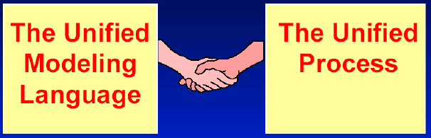
Mô hình hợp nhất và UML

Slide 40
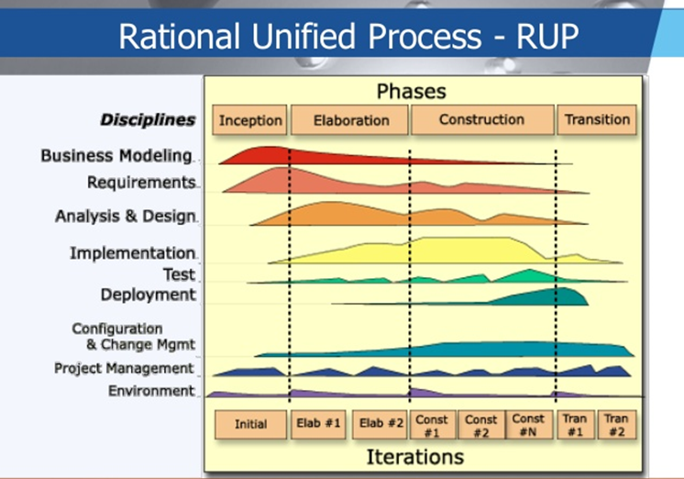
Mô hình hợp nhất và UML

Slide 41
Quy trình RUP
RUP (Rational Unified Process) là một quy trình mô hình hóa với UML:
Các nguyên tắc cơ bản
Các giai đoạn chính (phases)
Các bước chính (steps)

Slide 42
Các nguyên tắc cơ bản (1)
Lặp và tăng trưởng
Dự án được chia thành những vòng lặp hoặc giai đoạn ngắn để dễ dàng kiểm soát
Cuối mỗi vòng lặp, phần thi hành được của hệ thống phần mềm được sản sinh theo cách thêm vào dần dần
Tập trung vào kiến trúc
Hệ thống phức tạp được chia thành các mô-đun để dễ dàng triển khai và bảo trì
Kiến trúc này được trình bày theo 5 góc nhìn khác nhau

Slide 43
Các nguyên tắc cơ bản (2)
Dẫn dắt theo các ca sử dụng (use cases)
Nhu cầu người dùng thể hiện bởi các ca sử dụng. Các ca sử dụng ảnh hưởng xuyên suốt cho mọi giai đoạn phát triển hệ thống, là cơ sở xác định vòng lặp và tăng trưởng, là căn cứ để phân chia công việc trong nhóm
Nắm bắt nhu cầu: Phát hiện các ca sử dụng
Phân tích: Đi sâu vào mô tả các ca sử dụng
Thiết kế và cài đặt: Xây dựng hệ thống theo các ca sử dụng
Kiểm thử và nghiệm thu hệ thống: Thực hiện theo các ca sử dụng
Khống chế các nguy cơ (risks)
Phát hiện sớm và loại bỏ các nguy cơ đối với dự án PTPM

Slide 44
Các giai đoạn của RUP (1)
◼ RUP được tổ chức thành 4 giai đoạn: Khởi đầu (Inception), Chi tiết hóa (Elaboration), Xây dựng (Construction), và Chuyển giao (Transition)

Slide 45
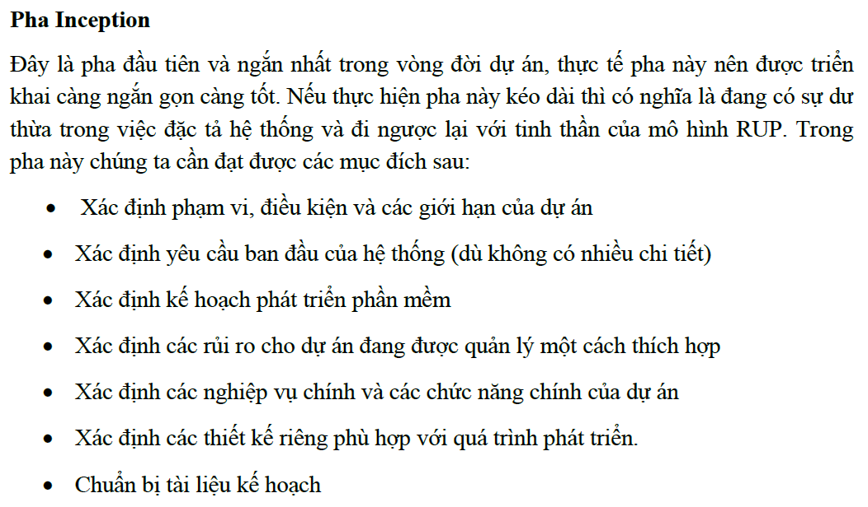
Các giai đoạn của RUP (1)

Slide 46
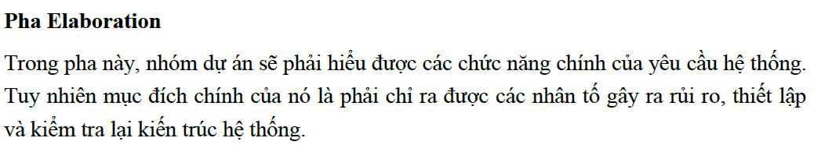
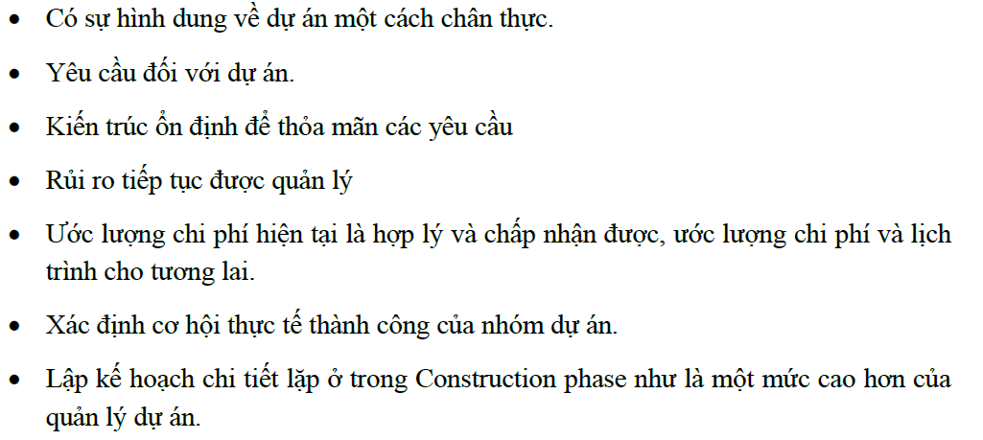
Các giai đoạn của RUP (1)

Slide 47
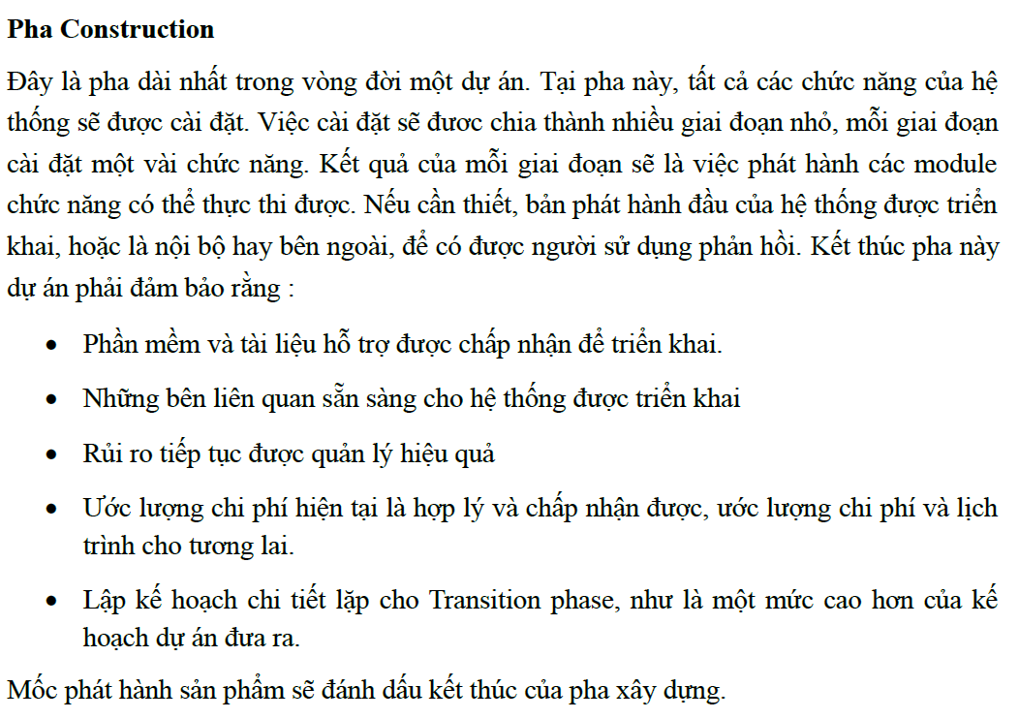
Các giai đoạn của RUP (1)

Slide 48
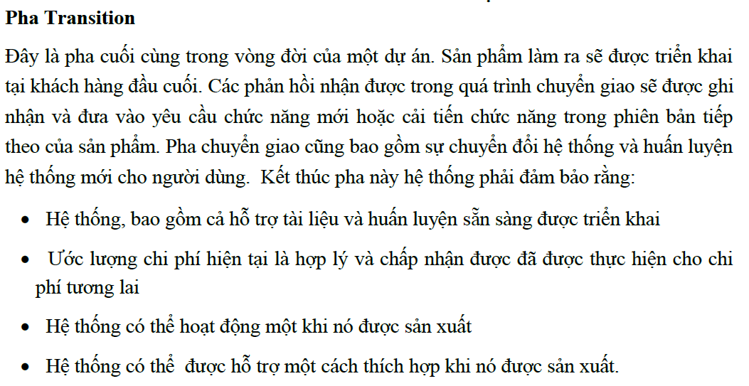
Các giai đoạn của RUP (1)

Slide 49


Các bước chính của RUP (1)
2.
Nhận định và đặc tả các ca sử dụng
7. Làm nguyên
mẫu giao diện người dùng
5. MHH tương tác trong các ca sử dụng
1.
Nghiên cứu sơ bộ
9.
Thiết kế chi tiết
10.
Cài đặt
4. Xác định lớp/đối tượng tham gia các ca sử dụng
3.
MHH
lĩnh vực ứng dụng
8.
Thiết kế HT
6.
MHH
sự ứng xử
Khởi đầu
Chi tiết hóa
Xây dựng và chuyển giao

Slide 50
Các bước chính của RUP (2)
Nghiên cứu sơ bộ
Đưa ra cái nhìn khái quát về hệ thống phần mềm và dự án PTPM
Đưa ra kết luận: nên/không nên triển khai dự án?
Nhận định và đặc tả các ca sử dụng
Nắm bắt nhu cầu của người dùng, phát hiện các ca sử dụng
Mỗi ca sử dụng phải được đặc tả (được mô tả) dưới dạng kịch
bản và/hoặc một biểu đồ trình tự
MHH lĩnh vực ứng dụng
Đưa ra mô hình biểu đồ lớp phản ánh mọi khái niệm, nghiệp vụ
Các lớp ở đây là các lớp lĩnh vực (không phải là các lớp đối
tượng)

Slide 51
Các bước chính của RUP (3)
Xác định các đối tượng/lớp tham gia ca sử dụng
Với mỗi ca sử dụng, phát hiện các lớp lĩnh vực, lớp điều khiển, lớp biên
MHH tương tác trong các ca sử dụng
Các đối tượng tương tác bằng cách trao đổi thông điệp
Tạo kịch bản của ca sử dụng: biểu đồ trình tự, biểu đồ giao tiếp
MHH sự ứng xử
Các đối tượng điều khiển có khả năng ứng xử đối với các sự kiện đến từ bên ngoài để điều khiển
Sử dụng biểu đồ trạng thái để mô tả hành vi ứng xử của các đối tượng điều khiển

Slide 52
Các bước chính của RUP (4)
Làm nguyên mẫu giao diện người dùng
Sử dụng các bộ tạo lập giao diện người dùng (graphical user interface – GUI) để làm sớm nguyên mẫu giao diện, giúp cho việc mô hình hóa và cài đặt hệ thống dễ dàng hơn
Thiết kế hệ thống
Thiết kế kiến trúc tổng thể của hệ thống
Chia thành các hệ thống con, chọn lựa loại hình điều khiển thích
hợp
Dùng biểu đồ thành phần mô tả các thành phần vật lý
Dùng biểu đồ triển khai mô tả cách bố trí, triển khai các thành phần thực thi của hệ thống vào các phần cứng và nền tảng hạ tầng

Slide 53
Các bước chính của RUP (5)
Thiết kế chi tiết
Thiết kế các lớp, các liên kết, các thuộc tính, các phương thức
Xác định các giải pháp cài đặt hệ thống
Cài đặt
Lập trình và kiểm thử
Hệ thống được nghiệm thu dựa theo các ca sử dụng

